Slide 1
Әдебиеттік оқу
4 - сынып

Slide 2
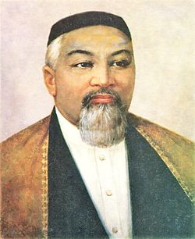
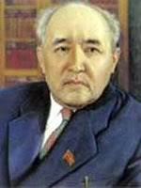
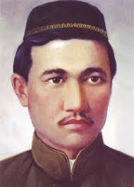
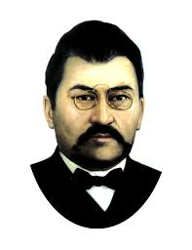
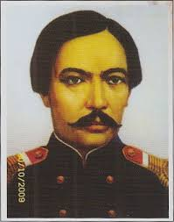
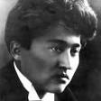
Жұпқа бөлу

Slide 3
Жиырма тоғызыншы қараша
Жиб – Жица күресі
Қ. Әбдіқадыров

Slide 4
Жұппен жұмыс
Баяндап беруші
Зерттеуші
Сұрақтар құрастырушы
Сілтемелер табушы
Бейнелеуші - суретші
Дәнекер

Slide 5
1871жылғы 7 сәуірде Ақмола уезі, Сарытерек болысына қарасты Жәдік деген жерде дүниеге келген. Мұқанның анасы Кәбира ол өмірге келгенде қайтыс болады да,оны әжесі Айсары 16 жасқа дейін өзі өсіреді. Жер шарының 24 елін аралап, талай-талай атақты палуандармен күрескен. Алтыны, күмісі бар- барлығы 48 медель алған. Берлинде жуан сым темірді мойнына галстук, беліне белбеу етіп байласа, Парижде өзі сахнаға мініп шыққан түйесін мойнына көтерген, 75 пұт жүк салынған арбаны тісімен сүйреп сахнаға шығарса, кеудесіне 20 пұт, яғни 320 кг тас қойғызып, оны 2 пұттық балғамен ұрғызып уақтаттырған. «Ғажап көпір» деген нөмір болған. Палуан көпір жасап тұрып үстіне жүк машинасын өткізген екен. 15 жасынан бастап 70 жасқа дейін күресімен әлемнің 59 еліне барып өнер көрсеткен.

Slide 6
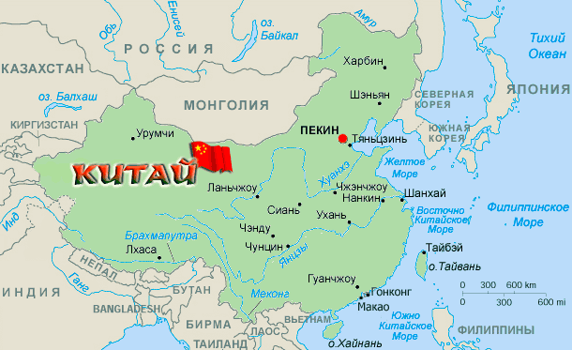

Slide 7
Жиб – жица күресі – ережесіз күрес. Бұл күреске шыққандар аяқ – қолын қатар жұмсап күреседі. Бір – бірінің денесіне зақым келтірсе де жазаланбайды.

Slide 8
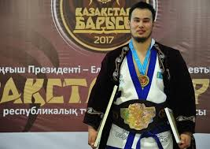

Slide 9
Оқиғаның шиеленісуі – адамдар арасындағы қарым – қатынастың, қимыл – әрекеттің, яғни тартыстың қиындауы.

Slide 10
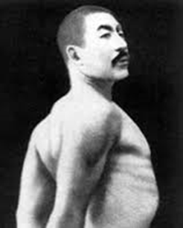
Қажымұқан балуанның 75 жасындағы дене құрылысының өлшемдері (Профессор Ә.Қоңыратбаевтың дерегі бойынша)
1. Салмағы–174 кг. 2. Бойы–195 см. 3. Кеудесінің аумағы–146 см. 4. Балтырының аумағы–49 см. 5. Мойнының жуандығы–56 см. 6. Бас аумағы–65 см. 7. Ортаңғы саусағының ұзындығы–14 см. 8. Ортаңғы саусағының жуандығы – 10 см. 9. Үстіңгі және астыңғы еріндері – 12 см. 10. Аяқ киімі–54 размер.

Slide 11
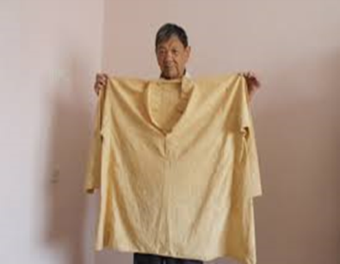
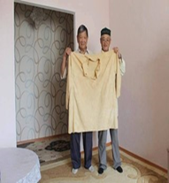
Қажымұқан киген көйлек

Slide 12
Топпен жұмыс
1 – топ «Спорт – денсаулық кепілі» шағын эссе жазу.
2 – топ Қажымұқан туралы 5 жол өлең құрастыру.

